Slide 1


ラオス人民民主共和国
ラオスの達人
ラオスに関するクイズが全部で10問
何問正解するか数えてね
スタート

Slide 2
問1 ラオスの首都は？
ラオスの達人
A ビエンチャン
Ｂ ルアンパバーン
C パクセー
D サワンナケート

Slide 3
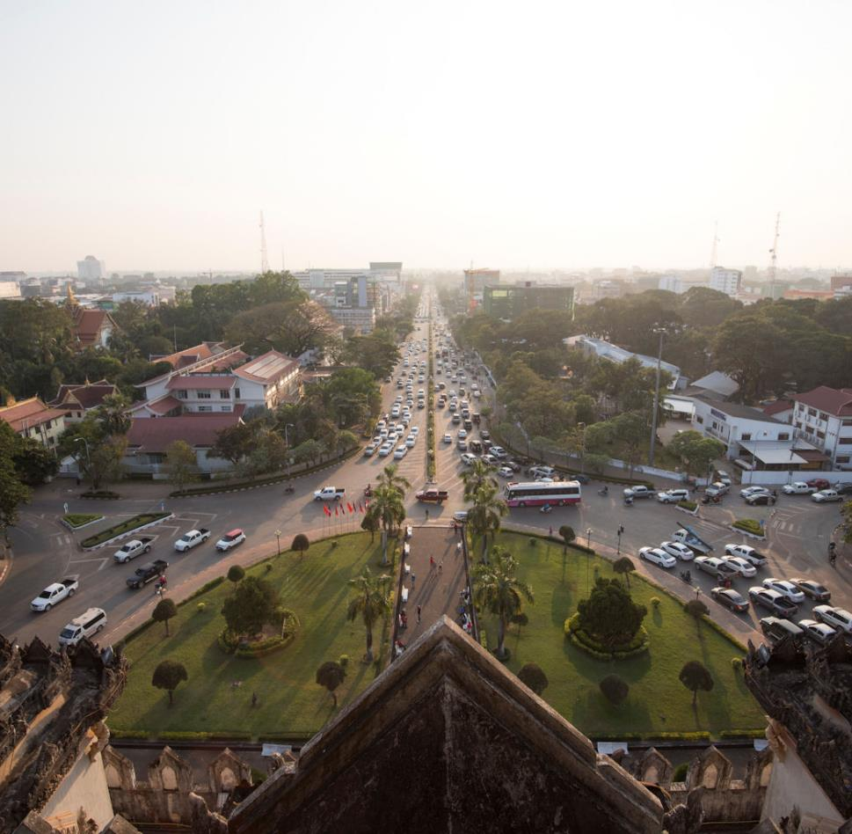
正解
問1
ビエンチャン
次の問題に行く⇒
©ASEAN-Japan Centre

Slide 4
おっと！まちがい
↩もういちど挑戦する
次の問題に行く⇒

Slide 5
問2 ラオスの位置は？
ラオスの達人
A インドネシアの横
Ｂ ミャンマーとタイの間
C カンボジアとタイの間
D ベトナムとタイの間

Slide 6
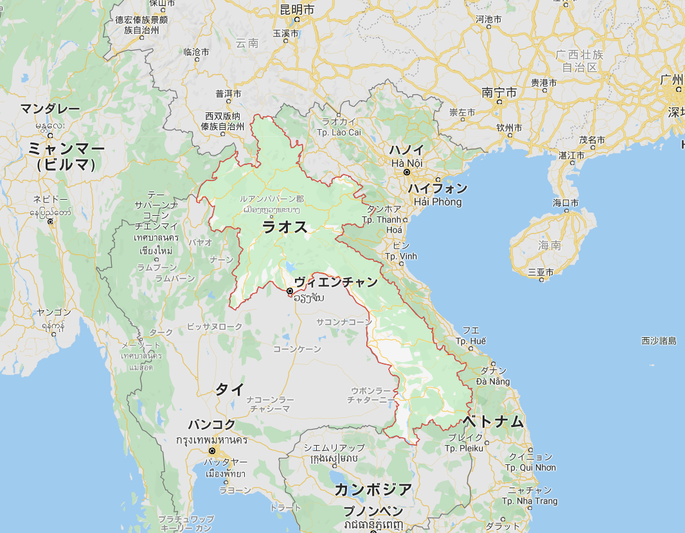
正解
問2
ベトナムとタイの間
次の問題に行く⇒
©ASEAN-Japan Centre
地図データ＠Google2020

Slide 7
おっと！まちがい
↩もういちど挑戦する
次の問題に行く⇒

Slide 8
問3 ラオスの通貨は？
ラオスの達人
A チップ
Ｂ キープ
C サップ
D ラップ

Slide 9
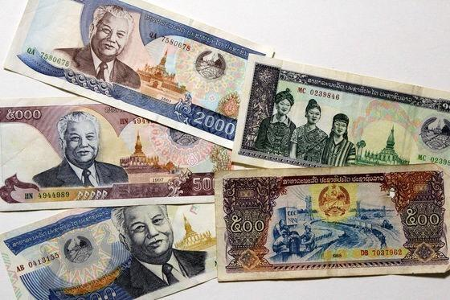
正解
問3
キープ（kip）
コインはなく、紙幣のみ
次の問題に行く⇒
©ASEAN-Japan Centre

Slide 10
おっと！まちがい
↩もういちど挑戦する
次の問題に行く⇒

Slide 11
問4 ラオスの主な宗教は？
ラオスの達人
A 仏教
Ｂ キリスト教
C ヒンズー教
D イスラム教

Slide 12
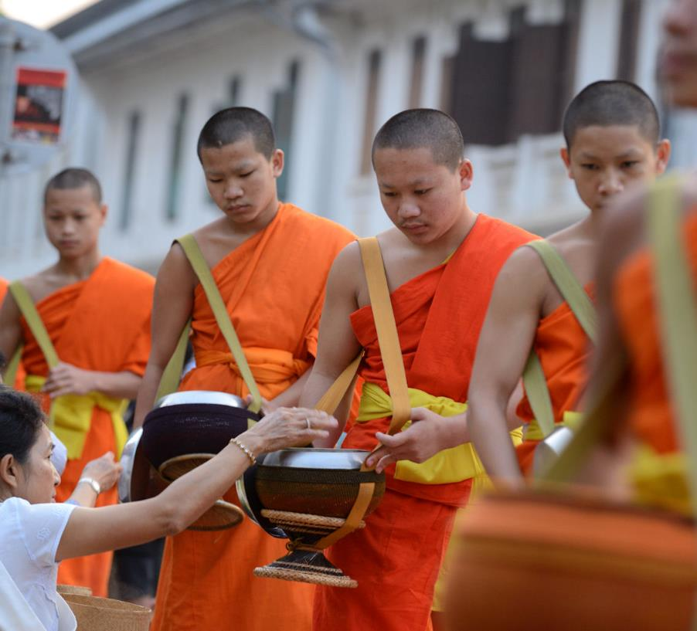
正解
問4
「仏教」
国民の７０％が熱心な仏教徒
©ASEAN-Japan Centre
次の問題に行く⇒
朝の*托鉢（たくはつ）風景
*僧が修行のため、鉢(はち)を持って、信者の家を巡り、経文を唱えて米や金銭の施しを受けて回ること。
©ASEAN-Japan Centre

Slide 13
おっと！まちがい
↩もういちど挑戦する
次の問題に行く⇒

Slide 14




問5 ラオスの国旗はどれ？
ラオスの達人
A
Ｂ
C
D

Slide 15

正解
問5
国旗解説
赤=自由と独立のために流された血白=平和と輝かしい未来の展望
青=国家の繁栄とメコン河
を表しています。
次の問題に行く⇒
©ASEAN-Japan Centre

Slide 16
おっと！まちがい
↩もういちど挑戦する
次の問題に行く⇒

Slide 17
問6 ラオスの正月をラオス語で
何と言う？
ラオスの達人
A サバイディー
Ｂ ボペニャン
C ピーマイラオ
D ポップカンマイ

Slide 18
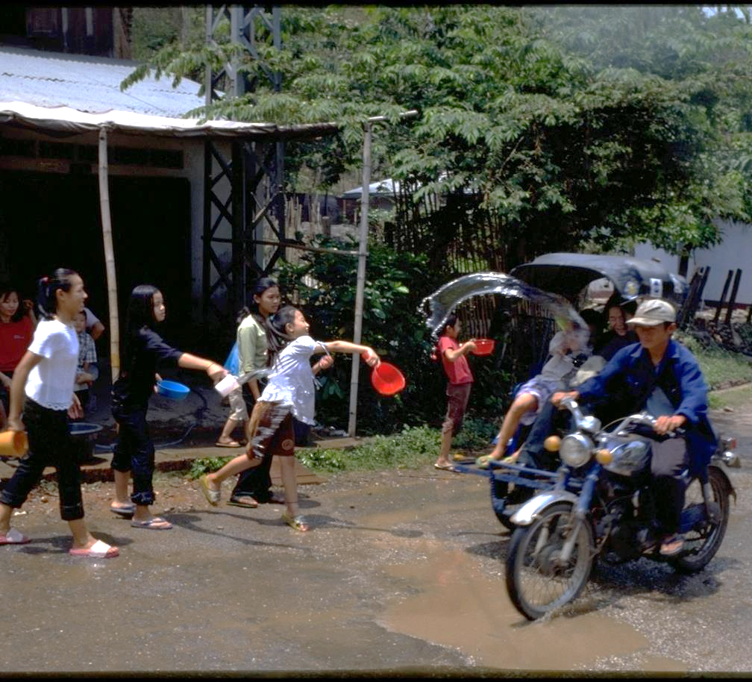
正解
問6
「ピーマイラオ」
「ラオス新年」＝ピーマイラオ
“水かけ祭り”の別名で、よく知られる新年の祭りです。ラオスの一年で最も暑くなる４月の中旬（4/14-16）が正月です。
参考：Laos Tourism Office
次の問題に行く⇒
©ASEAN-Japan Centre
©ASEAN-Japan Centre

Slide 19
おっと！まちがい
↩もういちど挑戦する
次の問題に行く⇒

Slide 20
問7 ラオスの国花は？
ラオスの達人
A デンファレ
Ｂ ロータス
C ハイビスカス
D チャンパー

Slide 21
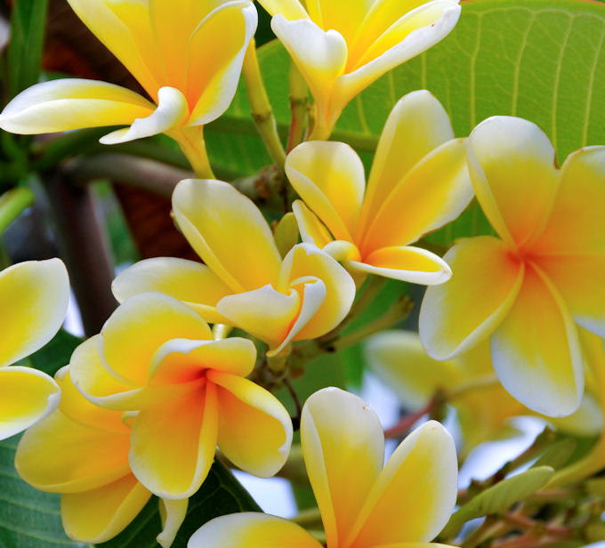
正解
問7
「チャンパー」
プルメリヤとしても知られています。
次の問題に行く⇒
©ASEAN-Japan Centre
©ASEAN-Japan Centre

Slide 22
おっと！まちがい
↩もういちど挑戦する
次の問題に行く⇒

Slide 23
問8 ラオスで食材の保存・弁当箱・雑貨
入れなどで使われいる竹製品を何と
いう？
ラオスの達人
A ティップカオ
Ｂ パーカオ
C タン・ワイ
D カパォ・ワイ

Slide 24
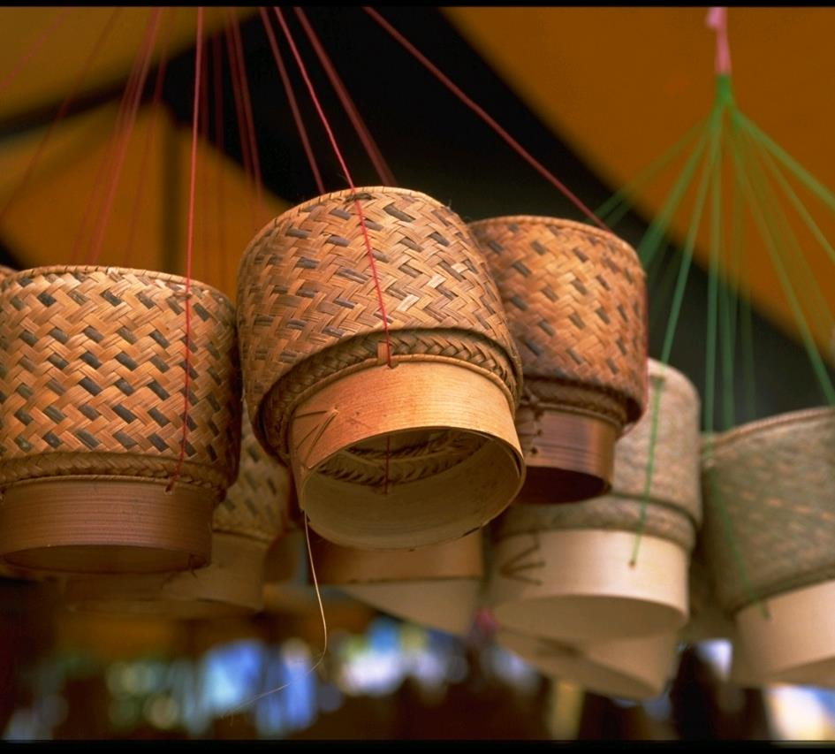
正解
問8
「ティップカオ」
次の問題に行く⇒
©ASEAN-Japan Centre
©ASEAN-Japan Centre
©ASEAN-Japan Centre

Slide 25
おっと！まちがい
↩もういちど挑戦する
次の問題に行く⇒

Slide 26
問9 ラオスの伝統服で、女性がいつも
着ている巻スカートを何という？
ラオスの達人
A ぺービエン
Ｂ ソーン
C シン
D カポーン

Slide 27
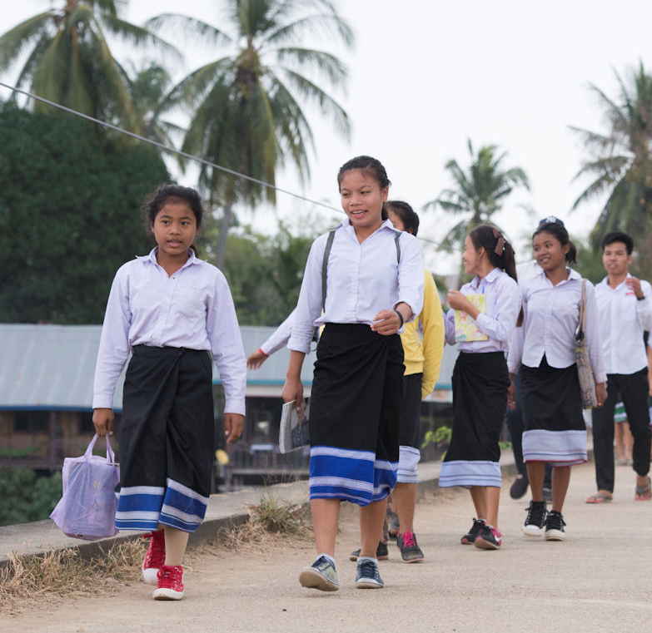
正解
問9
「シン」
大きな筒状になったスカートを履き、腰に巻き付ける。
次の問題に行く⇒
©ASEAN-Japan Centre
©ASEAN-Japan Centre
©ASEAN-Japan Centre
©ASEAN-Japan Centre

Slide 28
おっと！まちがい
↩もういちど挑戦する
次の問題に行く⇒

Slide 29
問10 ラオスの人口は日本のどこの
都道府県と同じくらい？
ラオスの達人
A 東京都
Ｂ 沖縄県
C 埼玉県
D 滋賀県

Slide 30
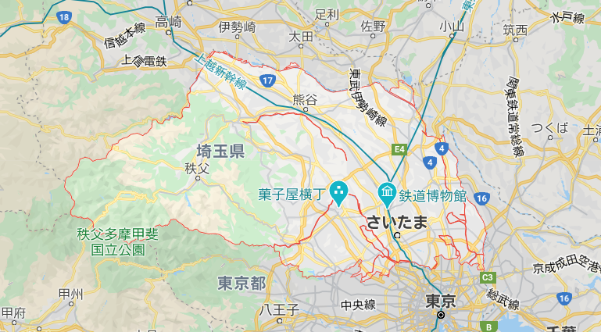
正解
問10
埼玉面積：3,798 ㎢
「埼玉県」
ラオス人口：約716万人
（2019年推定値：日本アセアンセンター）
埼玉県人口：約734万人
（2020年4月総務省統計局データ)
面積は埼玉県の約62倍
クイズをおわる⇒
ラオス面積：
236,800㎢
©ASEAN-Japan Centre
©ASEAN-Japan Centre
©ASEAN-Japan Centre
地図データ＠Google2020

Slide 31
おっと！まちがい
↩もういちど挑戦する
クイズをおわる⇒

Slide 32

クイズおわり
【全問～８問正解者】
ラオス大好き
【５問～７問正解者】
ラオス好きかも
また挑戦してね
がんばりましたで賞
あなたは、この度
ラオス人民民主共和国に
関するクイズに挑戦し、
たくさん学べましたので、
ここに評します。
ラオスの達人
監修：ラオス国立大学

